Slide 1
Сказка Братьев Гримм «Бременские музыканты»

Slide 2
В создании театра прищепок принимали участие:
Автор: Воспитатель 14 группы
МАДОУ «Колобок»
Озол Ирина Александровна.

Slide 3
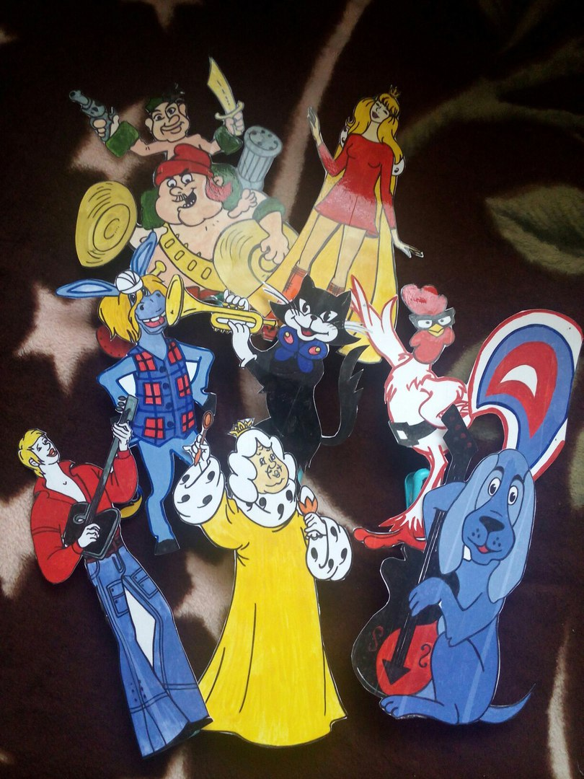
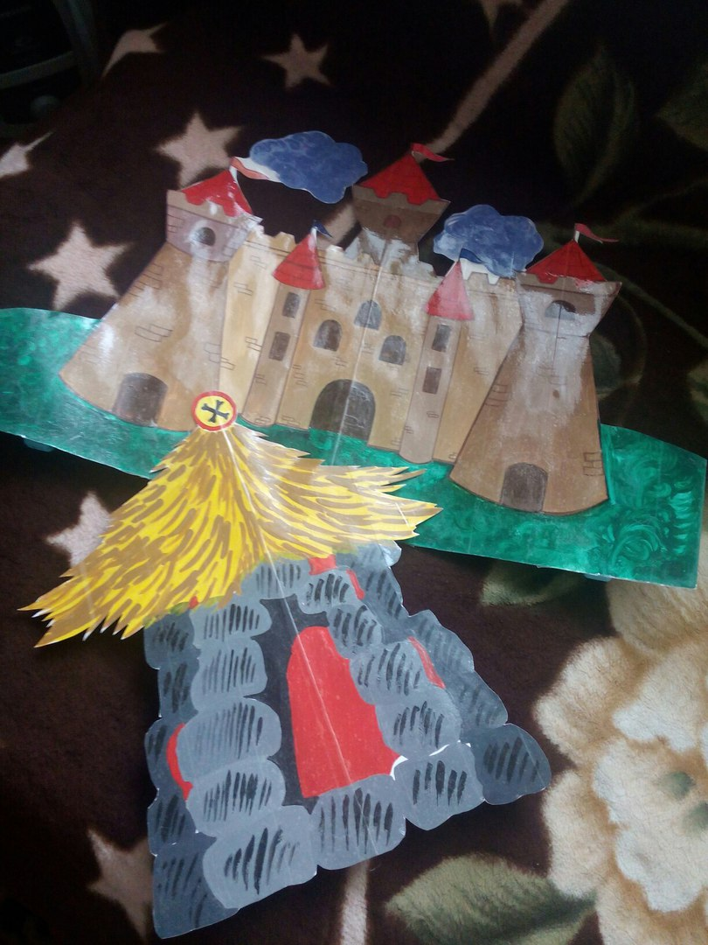
Мама Беренкеевой Арины
Художник: Беренкеева Татьяна
Михайловна

Slide 4
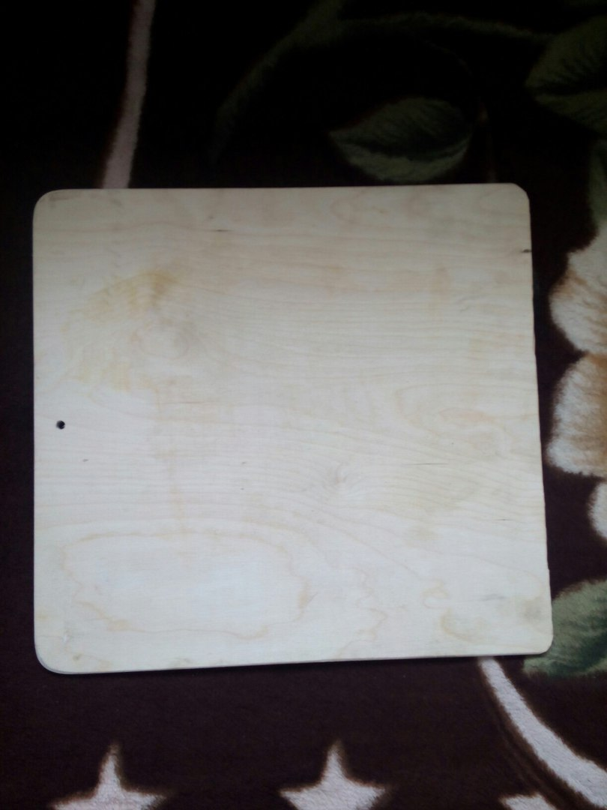
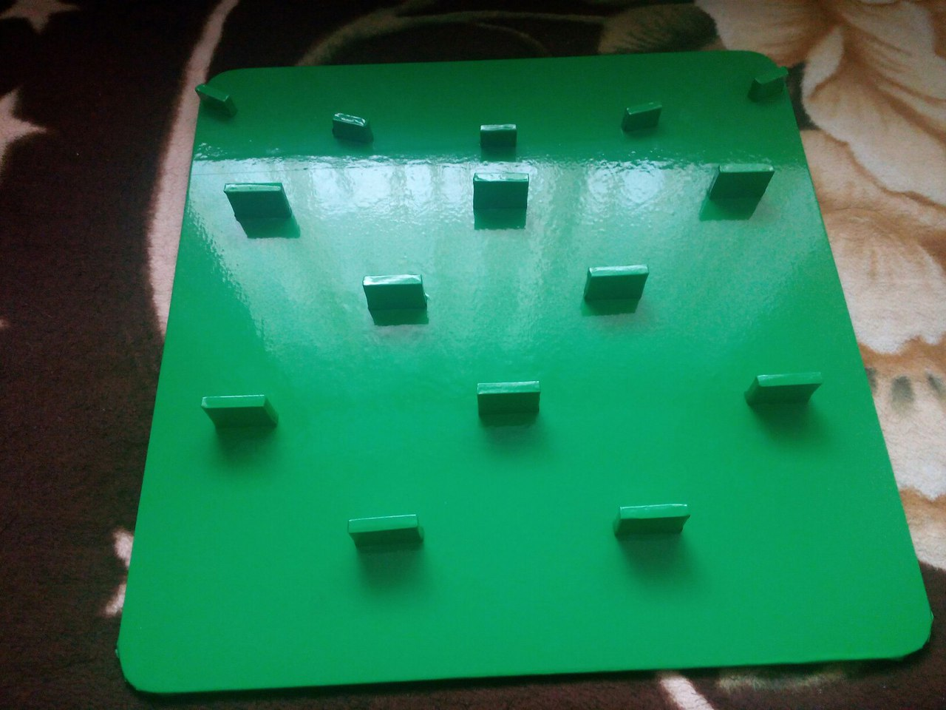
Мастер
Озол Сергей Владимирович

Slide 5
Программное содержание: Создавать условия для развития творческой активности детей в театрализованной деятельности. Развивать память, способность, свободно и выразительно говорить текст, используя интонацию. Задачи: 1. Учить детей узнавать героев по характерным признакам. 2. Совершенствовать умение детей передавать голоса героев сказки. 3. Развивать у детей память, речь. 4. Формировать дружеские взаимоотношения. Действующие лица: Сказочница Король Принцесса Трубодур Осёл Собака Кошка Петух
Разбойники
Предварительная работа: Чтение сказки, просмотр мультфильма «Бременские музыканты», выучивание стихов, песен, танцев, подбор музыки и т.д.
Атрибуты:
Театр прищепок «Бременские музыканты»: фигурки героев, подставка.
Работа с родителями: Совместно с мамой Беренкеевой Арины были приготовлены фигурки главных персонажей.

Slide 6
Автор. Жил да был один осёл,
Стал он нынче не весёл.
Жизнь свою всю – он пахал,
По хозяйству помогал,
Каждый день что-то возил,
Постарел, тем хозяина
И разозлил.
слова Ослика
у меня хозяин злой
Не вернусь к нему домой! И-а, и-а!
Музыкантом хочу стать
В город Бремен буду путь держать.
Автор. И отправился Осёл.

Slide 7
Шёл он, шёл…
А по дороге Пса нашёл.
Осёл. Что ж такой ты, хмурый, друг,
Может, одолел тебя недуг?
Слова Пёсика
Я старый, умный, добрый пёс.
Еле от хозяина ноги унёс.
Он меня хотел застрелить,
Я ему не буду служить. Гав-гав!
Осёл. А пойдём со мной в город Бремен, будем там уличными музыкантами.

Slide 8
Автор. Шли они, шли. По дороге Кошку нашли.
Пёс и Осёл. Что ж ты хмурая подруга,
Может в жизни стало худо?
Слова Кошечки
Мышек ловить я уже не могу,
Старая кошка, на печке лежу.
Хозяйка хотела меня утопить,
Вот, убежала, я хочу жить! Мяу!
Осёл. А пойдём с нами в город Бремен, будем там уличными музыкантами.

Slide 9
Автор. Шли они, шли, по дороге Петушка нашли.
Осёл. Что ж такой ты хмурый друг,
Может одолел тебя недуг?
Песенка Петушка
Ку-ка-ре-ку! на заборе сижу!
Ку-ка-ре-ку! всех утром бужу!
Только вот солнца мне не видать-
Завтра к столу хотят меня подать.
Пёс, Осёл и Кошка. А пойдем с нами в город Бремен, будем там уличными музыкантами.

Slide 10
Автор. Целый день друзья шагали.
Ночь пришла, они устали.
Только спать решили лечь,
А Петух кричит им весть.
Петух. Вижу, вижу огонёк.
Путь совсем уж не далёк.
Поспешим туда друзья,
Видно, ждёт нас там еда.

Slide 11
Трубадур:
А я Трубадур,
Ну, будем знакомы!
Иду к королю
Я во дворец.
Хочу выступать,
Я тоже певец!
Раз я молодец,
Вы тоже таланты,
Пойдёмте со мной!
Будем (все хором)
Бременские Музыканты!

Slide 12
Сказочница:
Ночь прошла, а музыканты
Наши славные таланты
Сидя в грусти и печали,
Так в лесу и ночевали!
Утром же Король – отец
Стал свой объезжать дворец.
И нечаянно зашел
В лес – совсем один герой

Slide 13
(Под песню «Ох рано встаёт охрана» Король обходит свои владения. Вдруг ему навстречу выбегают разбойники. Танец разбойников вокруг Короля, они обвязывают Короля. Под грустную музыку идут по лесу Бременские музыканты. Король увидел их, кричит им издалека)
Король:
Артисты! Скорее ко мне вы бегите!
Спасите, меня вы быстрей развяжите!
В моём же лесу меня обокрали.
Разбойники злые верёвкой связали!
(Трубадур с музыкантами подходит, развязывает Короля .)

Slide 14
Трубадур:
Поможем, конечно,
Отчего не помочь?
Как поживает
Королевская дочь?
Король:
Плохо! Грустит по тебе, удалец…
Пойдём, музыканты, ко мне, во дворец!
(Под музыку все радостно уходят. Заходит Принцесса, смотрит в окно, слышит знакомую музыку Бременских музыкантов, удивляется и радуется)

Slide 15
Принцесса:
Что я вижу? Это чудо!
Трубадур взялся откуда?
Неужели он вернулся?
Мне помахал (машет ему в ответ) И улыбнулся!
(Принцесса волнуется, мечется по залу)
(Заходят Король, трубадур, чуть сзади звери, возле двери остаётся охрана)
Король:
Дочка, Трубадур – Спаситель мой!
Я привёл его с собой.
Принцесса:
Да! Сбылась мечта моя!
Буду веселиться я!

Slide 16
Спасибо за внимание!

